Slide 1
Lavoisier
Fait par Alex Vachon

Slide 2

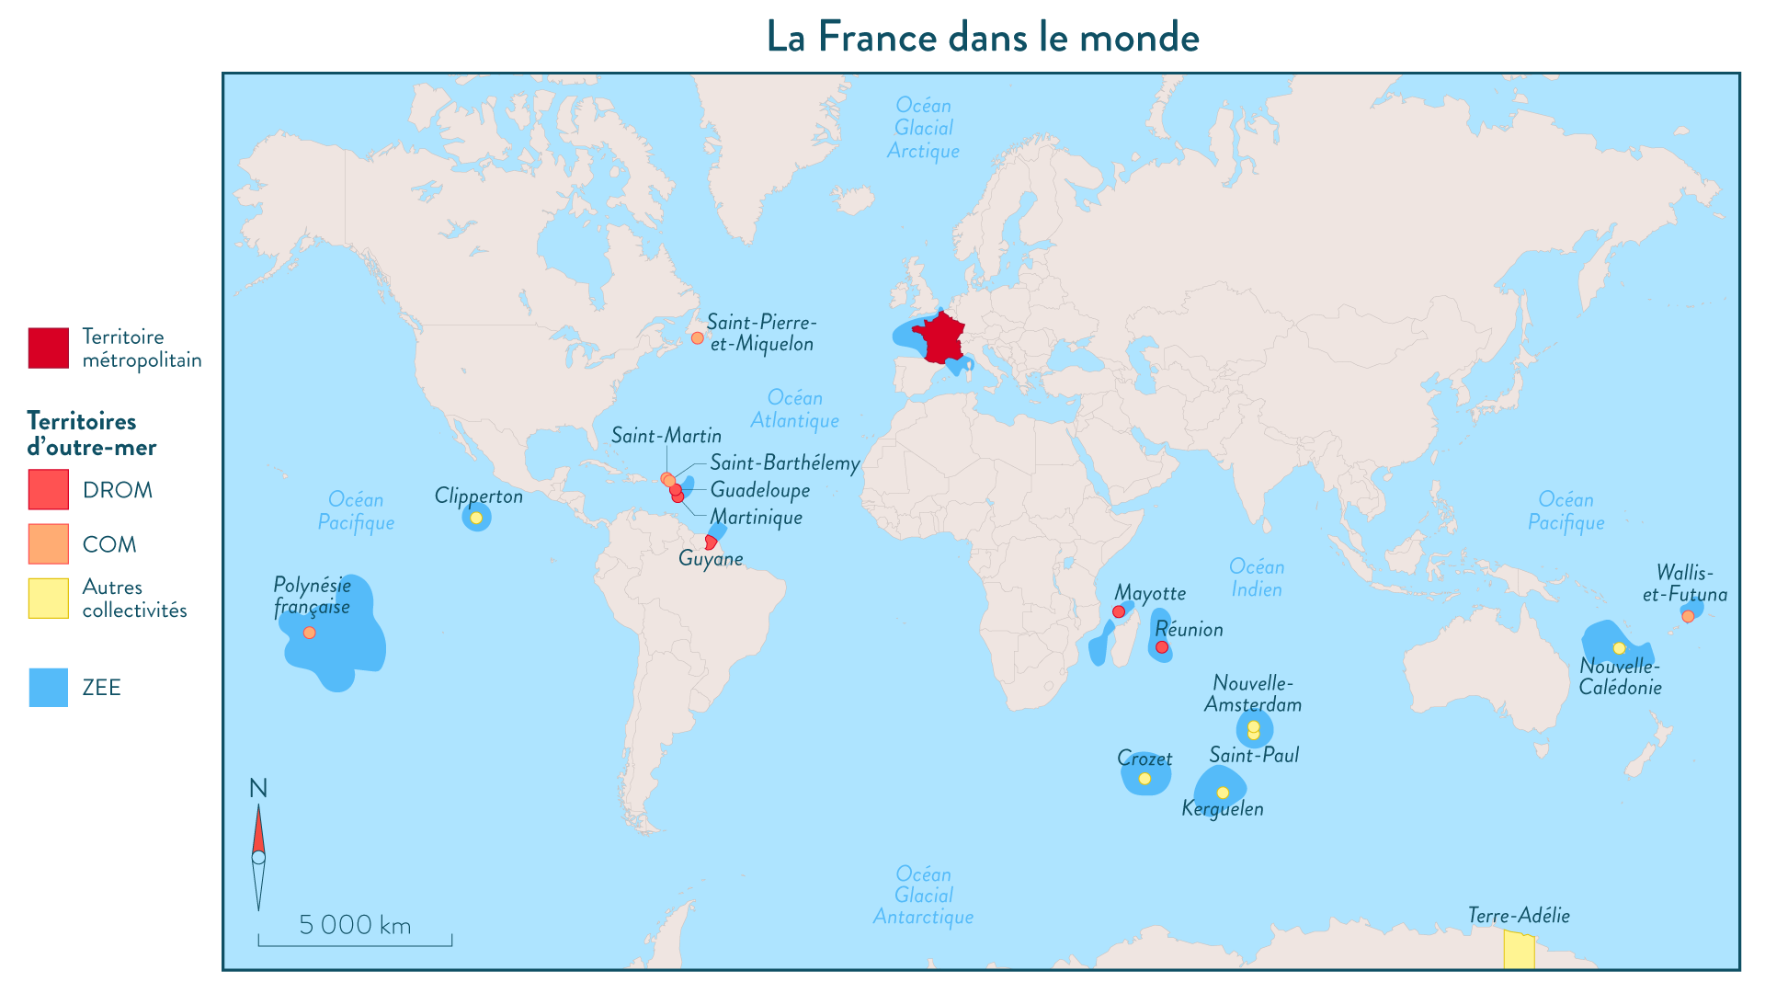
Nom au complet : Antoine Lavoisier
Nationalité : Francais
Carte du monde :
Période de temps 1743-1794
Decouverte : balance
Phrase célebre : rien ne se pert, rien ne se crée, tout se transforme

